Slide 1

Тема урока: «Буква С,с. Звуки [с], [сь] »

Slide 2
Актуализация знаний
а | о | у | ы |  | н
 |  |  | и

Slide 3
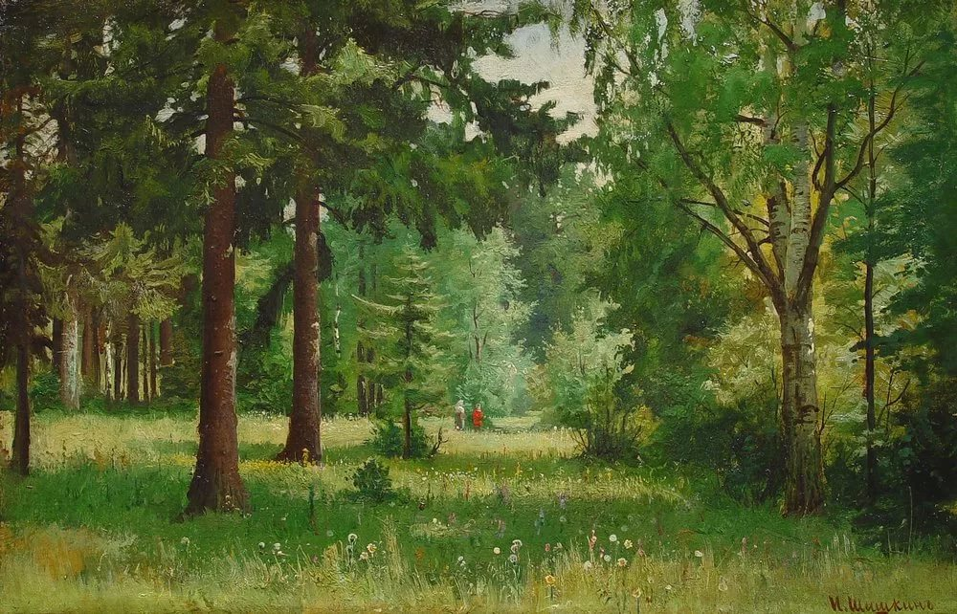
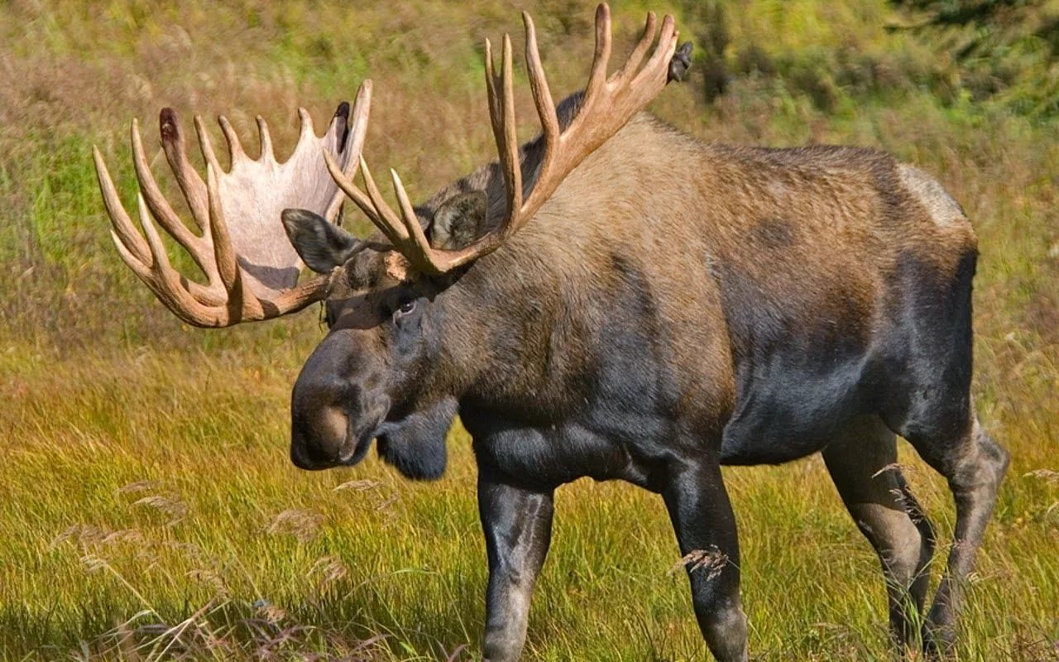
- Найдите к картинкам соответствующую схему. Объясните свой выбор.

Slide 4
Познакомимся….
Научимся отличать …
Научимся читать …

Slide 5


Slide 6
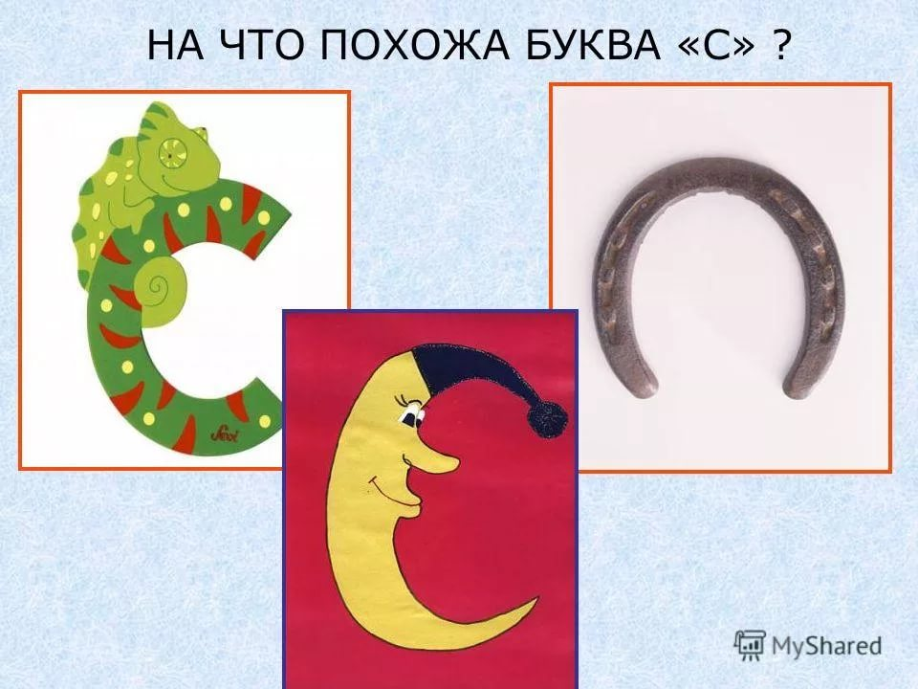

Slide 7
Прочитай слоги:
а
о
у
С
ы
и

Slide 8
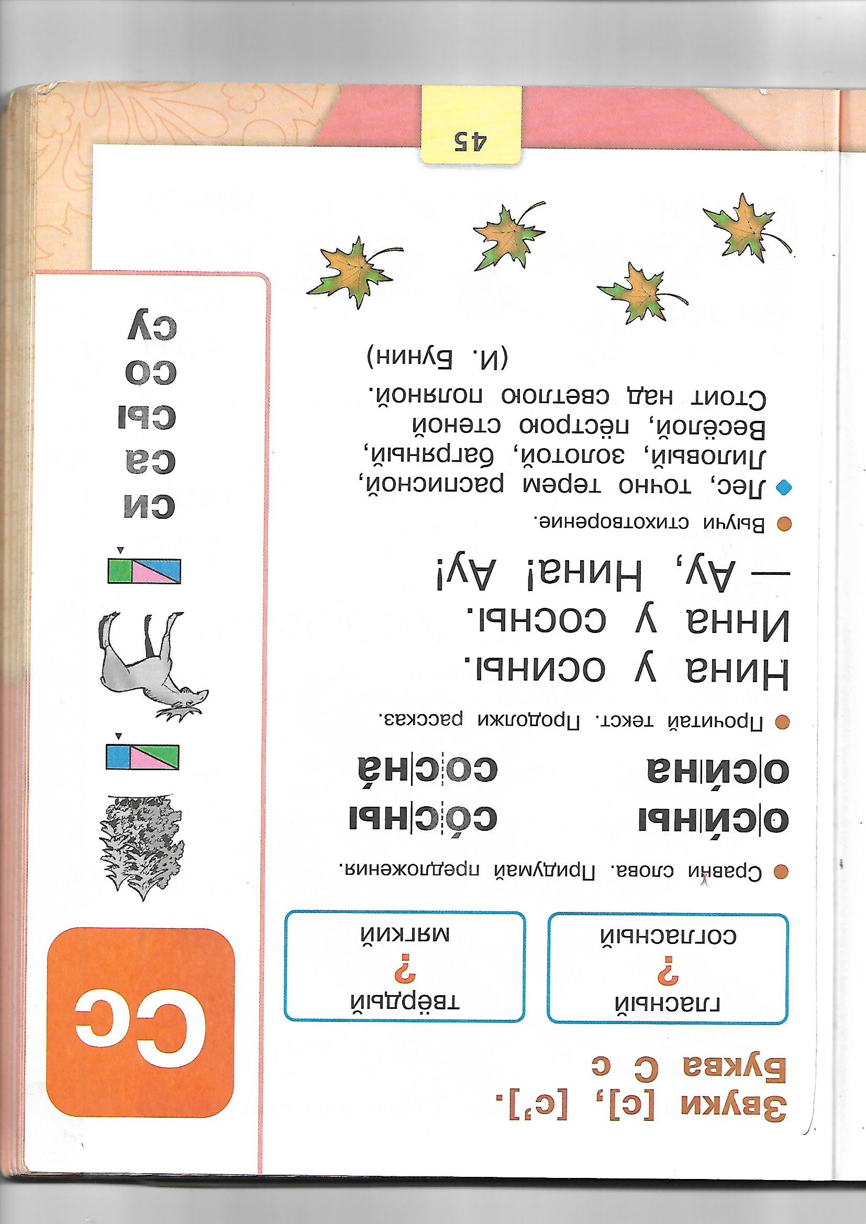

Slide 9
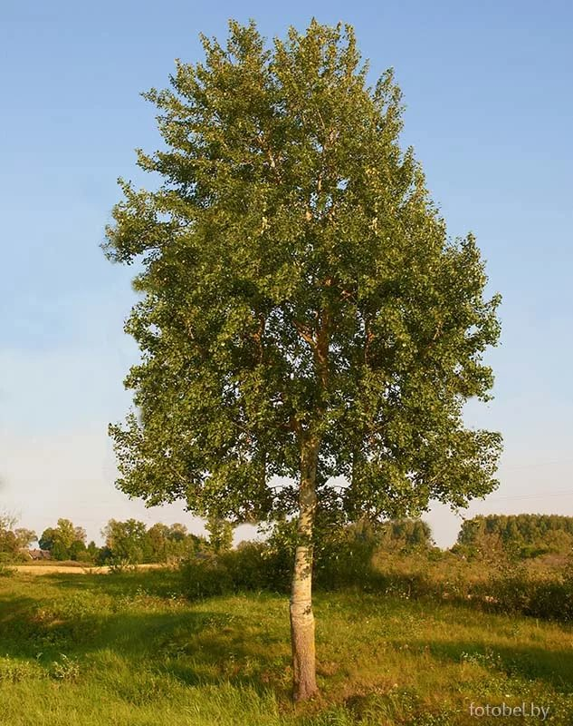
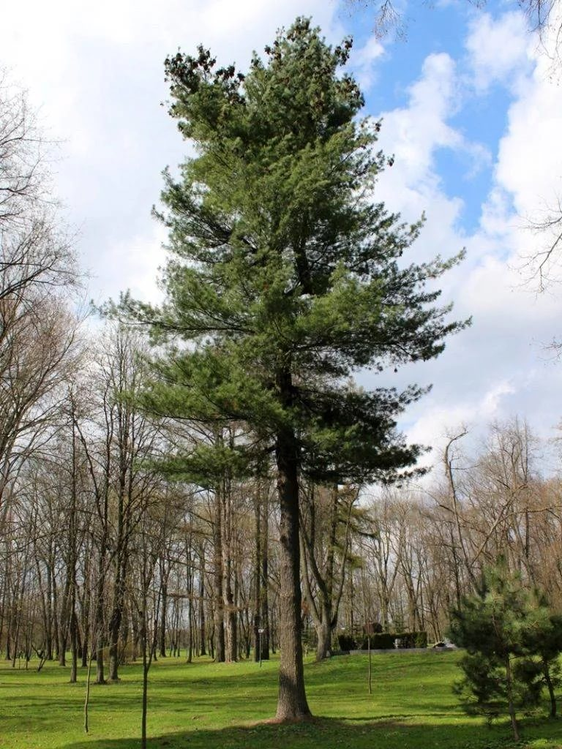

Slide 10


Slide 11
а | о | у | ы |  | н
 |  |  | и |  |  |  |  |  |  |  |  |  |  |  | с
Познакомились….
Научились отличать …
Научились читать …

